Slide 1

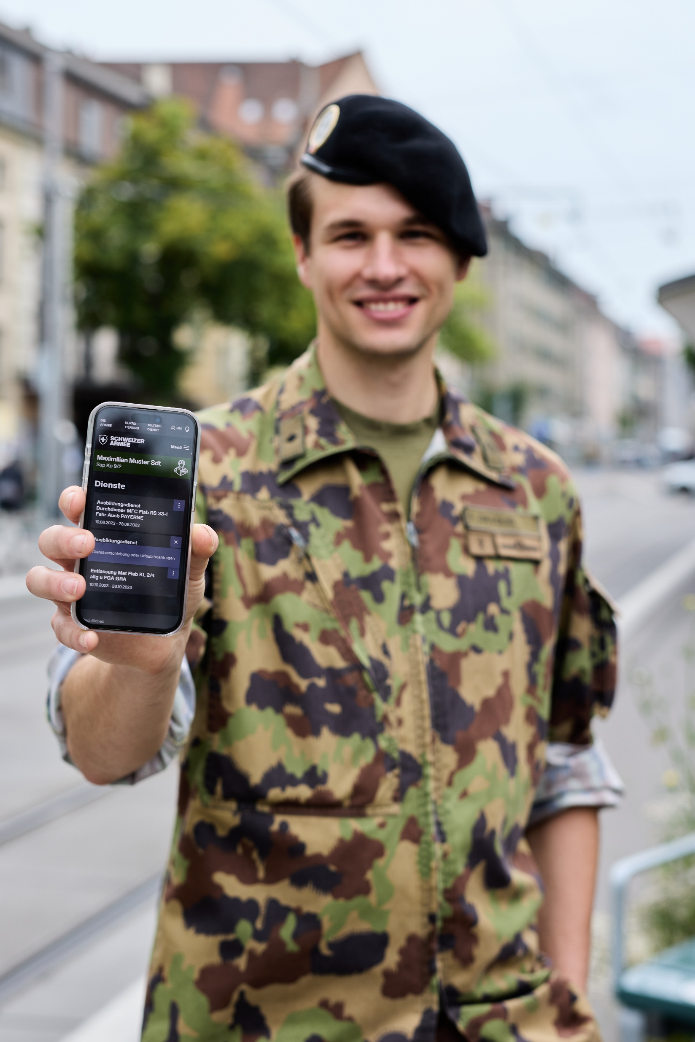
ONBOARDING DIENSTMANAGER
Registrierung für das digitale Dienstbüchlein
Haben Sie das Onboarding für den Dienstmanager der Schweizer Armee noch nicht durchgeführt? Nutzen Sie die Gelegenheit und registrieren Sie sich!
Das Kreiskommando Uri bietet zwei Onboarding-Termine ausserhalb der regulären Öffnungszeiten an.
Wir unterstützen Sie kostenlos bei der Registrierung.
TERMINE
ORT
FREITAG
28. August 2026
16:00 bis 18:00 Uhr
Zeughaus (EG)
Lehnplatz 22
6460 Altdorf UR
Eingang Seite Oberlehn
Samstag
29. August 2026
10:00 bis 13:00 Uhr
MITBRINGEN
Persönliches
Smartphone
Amtlicher
Ausweis
Keine Anmeldung erforderlich
Amt für Bevölkerungsschutz und Militär
Abteilung Kreiskommando und Wehrpflichtersatz
Lehnplatz 22
6460 Altdorf
kreiskommando.wpe@ur.ch
✓

